Slide 1
Створення Баґ-репортів
Виконав студент групи ПІ-13-1
Крижанівський Марко

Slide 2
Завдання
В середовищі для управління проектами та відстежування помилок проектів Redmine, до свого User Story створити звіти про помилки (bug reports) та вказати всі необхідні для них характеристики.

Slide 3
Створення Баґ-репортів
Перейти до певного проекту в Redmine
Перейти на вкладку «Питання»
Обрати User Story.
Навпроти лейблу «Subtasks» нажати клавішу «Додати»
Задаємо координатор «Помилка» для нового питання та таку інформацію як : статус, виконавець, пріоритет, назву баґу та його опис, зокрема : очікуваний результат, фактичний результат , кроки відтворення баґу та його серйозність.

Slide 4
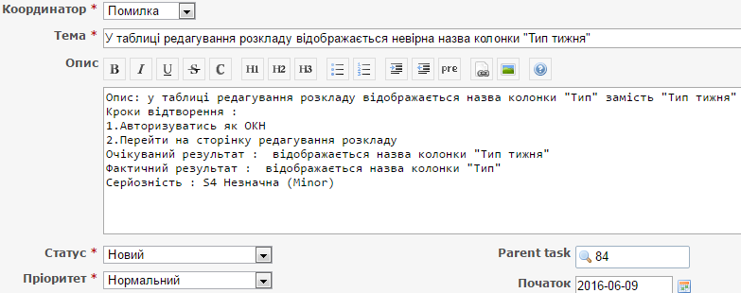
Баґ-репорти

Slide 5
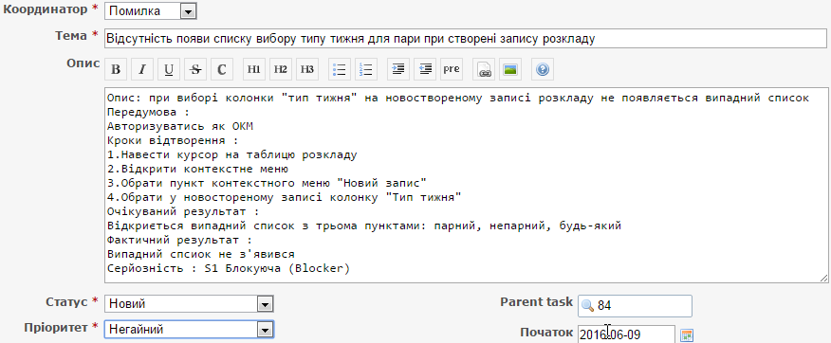
Баґ-репорти

Slide 6
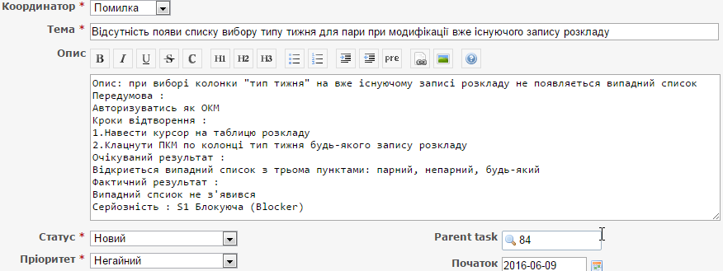
Баґ-репорти

Slide 7
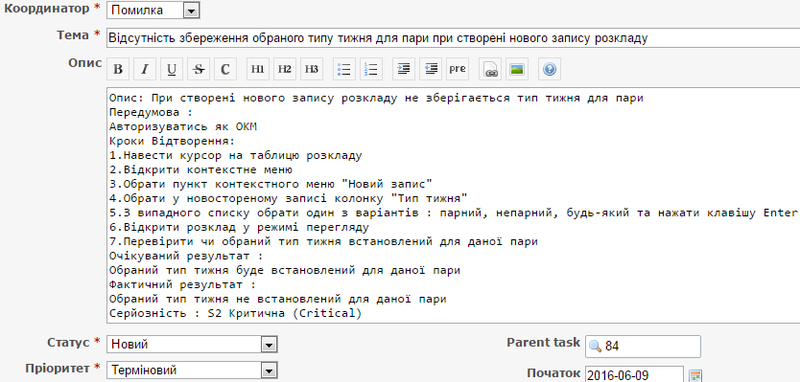
Баґ-репорти

Slide 8
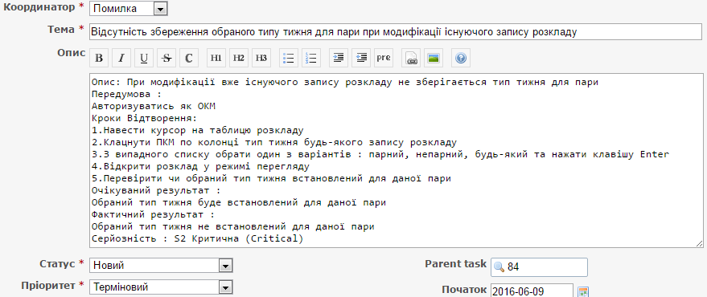
Баґ-репорти

Slide 9
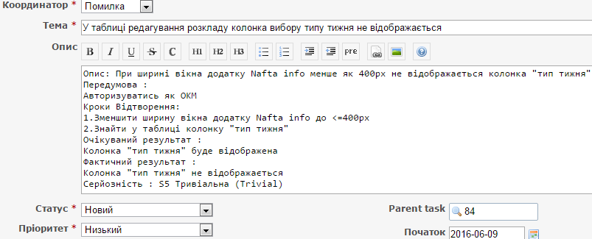
Баґ-репорти

Slide 10
Кінець
Спасибі за увагу)

